Slide 1

Le contrat global de travail : ce qu’il faut savoir
Déjeuner-débat ELSA 21 mars 2018
Annie Elfassi

Slide 2
Origine : Notion de substance en matière fiscale
  (i) notion de substance en matière fiscale dans l’Etat source et conditions requises pour que le montage sociétaire ne soit pas dépourvu de « réalité économique »
  (ii) Conditions requises dans l’Etat de résidence des membres du conseil d’administration ou de gérance de la société de droit luxembourgeois ou encore dans l’Etat dans lequel les décisions relatives à la société de droit luxembourgeois sont prises
  (iii) Circulaire du directeur des contributions L.I.R. n°56/1 - 56bis/1 du 27 décembre 2016, §21 (sociétés exerçant des transactions de financement intra-groupe)
Notes:
La substance juridique et économique suppose la réunion de plusieurs éléments : d’abord, (i) l’existence juridique régulière de la société, ayant une vie sociale (tenue d’assemblées générales), ensuite (ii) l’implantation réelle de la société (existence de locaux, de personnels et d’équipements adaptés à son objet social, d’actifs autres que financiers) et enfin (iii) une activité effective, se vérifiant notamment par la réalisation d’un chiffre d’affaires, les compétences professionnelles des salariés, ou encore le niveau d’autonomie de la société dans le processus de décision (Jurisclasseur, Fasc. 375 : Abus de droit – Textes, historique et notion, 1er octobre 2015, n°304).

Slide 3



Structure d’un groupe sociétaire où la substance est requise
P0 ITALIE
P1 S.à r.l.
P2 Finco
P3 FRANCE
P4
S.à r.l.
P5 S.à r.l.
P6 S.à r.l.
Q6
S.à r.l.
Q1
S.à r.l.
Q2
S.à r.l.
Q4
S.à r.l.
Q8
S.à r.l.
P7
S.à r.l.
P8
S.à rl.
P9
S.à rl.
Q7
S.à r.l.
P10 S.à r.l.
P11 S.à rl.
M1
S.à r.l.
Q3
S.à r.l.
Q5S.à r.l.
P12
S.à r.l.
P13
S.à r.l.
P14
S.à r.l.
P15
S.à r.l.
P16
S.à rl.
P17
S.à rl.
P18
S.à rl.

Slide 4
Alternative 1 : 10 contrats de travail
P7
S.à r.l.
P11
S.à r.l.
P1
S.à r.l.
P2 Finco
P4
S.à r.l.
P5
S.à r.l.
P6
S.à r.l.
P8
S.à r.l.
P9
S.à r.l.
P10
S.à r.l.

Slide 5
Alternative 2 : un contrat global de travail
Employeur « Master »
P7
S.à r.l.
P1
S.à r.l.
P4
S.à r.l.
P6
S.à r.l.
P9
S.à r.l.
P11
S.à r.l.
P2 Finco
P5
S.à r.l.
P8
S.à r.l.
P10
S.à r.l.
1 contrat global de travail entre le salarié et les 10 employeurs
  1 contrat de représentation pour les obligations en matière de payroll entre l’employeur « Master » et les 9 autres employeurs

Slide 6

Avant et après le 14 juin 2016 : Accord de l’ADC

Slide 7
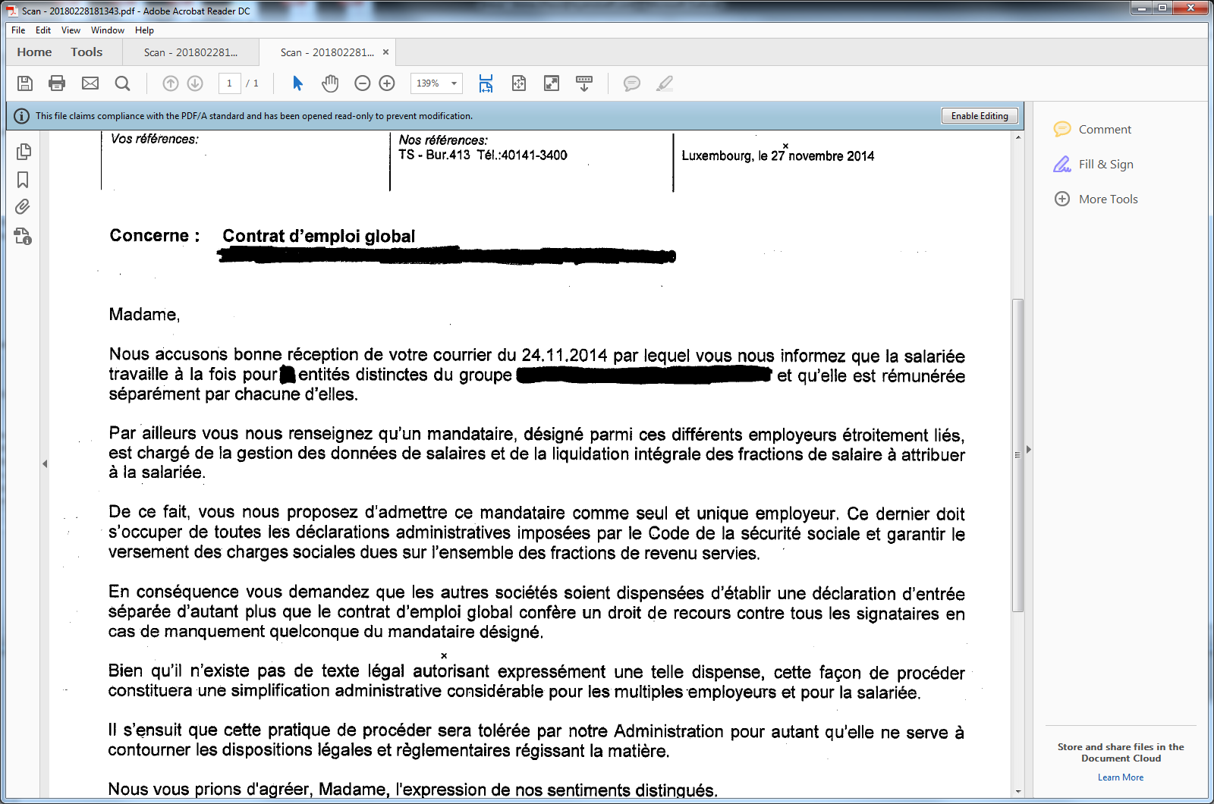
Avant le 14 juin 2016 : Accord CCSS

Slide 8
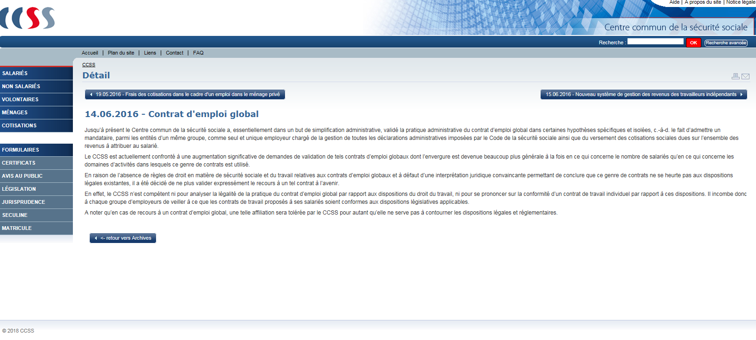
Après le 14 juin 2016 : Note administrative

Slide 9
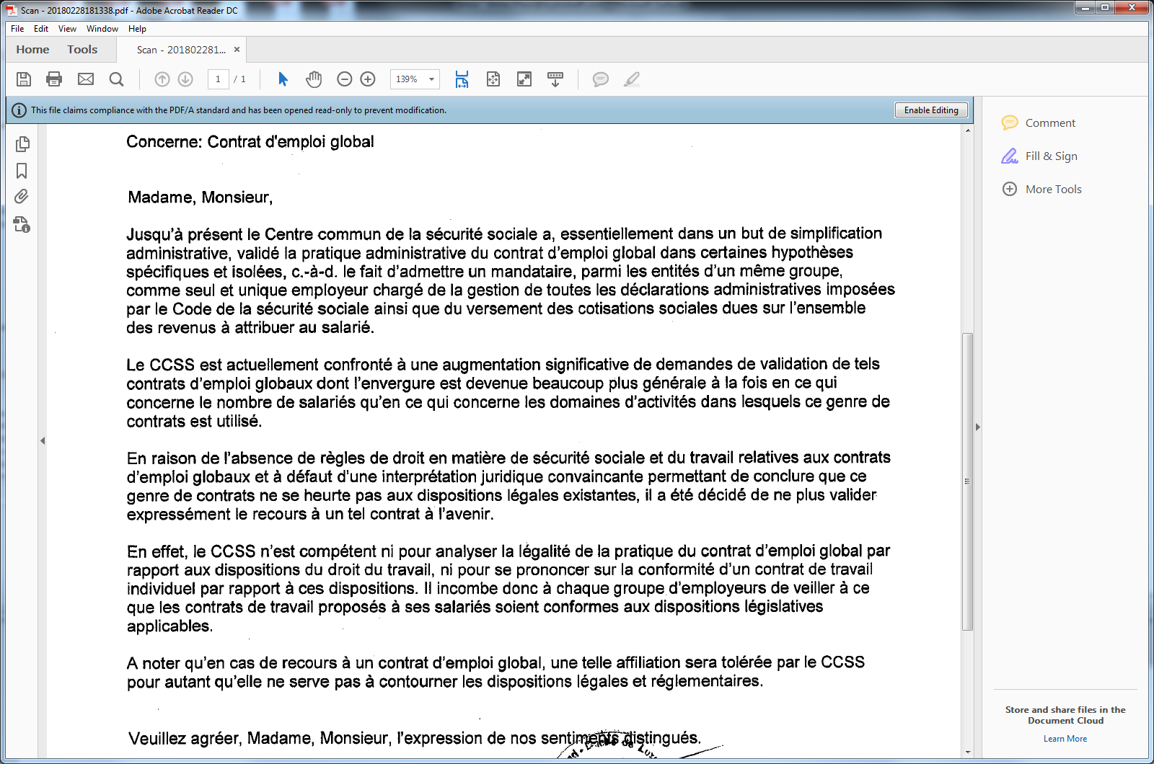
Après le 14 juin 2016 : Courrier type adressé par le CCSS

Slide 10
Conséquences d’un point de vue sécurité sociale
Montant maximal cotisable (au 1er janvier 2018):
EUR 9.992,93 par mois et EUR 119.915,16.- par an
          En présence d’un accord du CCSS
  Un salarié est engagé par la société A et par la société B selon un contrat global de travail et est rémunéré EUR 150.000.- par an (soit EUR 12.500.- par mois).
  Les charges sociales sont appliquées sur le montant maximum mensuel de EUR 9.992,93.-. La différence entre EUR 9.992,93 et la rémunération mensuelle effective de EUR 12.500 (soit EUR 2.507,07.-) sera exempte de charges sociales. La part employé est d’environ 12,45% et la part employeur est d’environ 14,22% dépendant de la classe d’absentéisme.
  Le salarié dans cette hypothèse recevrait un net de EUR 9.835.- (EUR 12.500 - EUR 2.665.-) – la retenue d’impôt n’a pas été incluse par mesure de simplicité – .

Slide 11
Conséquences d’un point de vue sécurité sociale (II)
          En l’absence d’un accord du CCSS
  Un salarié est employé par les sociétés N, C, D et E selon un contrat global de travail. Sa rémunération est de EUR 150.000 par an. Son salaire est réparti entre 4 employeurs, soit EUR 37.500.- par an pour chacun des employeurs et EUR 3.125.- par mois.
  Les charges sociales vont s’appliquer sur chaque tranche de rémunération (par employeur) de sorte que le maximum cotisable n’est pas atteint dans ce cas d’espèce. Une retenue approximative mensuelle de EUR 833.45.- sera effectuée par chacun des employeurs au titre de charges sociales. Le salarié recevra un net de EUR 9.166,20.-. Il aura donc une perte mensuelle sur son salaire net de EUR 668.80.- (EUR 8.025,6 par an) si l’on comparait les retenues dans le cadre d’une relation de travail avec un seul employeur.
  Mais, à la fin de l’année, le salarié peut recevoir le remboursement après dépôt de sa déclaration fiscale.
          L’employeur paiera les charges sociales sur chaque tranche sans possibilité d’obtenir un remboursement

Slide 12
D’un point de vue légal
  Aucune prohibition expresse n’est prévue dans le code du travail
  Le contrat global de travail est valable pour autant que :
    Les dispositions de l’article L. 121-4 (1) et (2) du code du travail soient respectées (forme et clauses obligatoires);
    Les dispositions du chapitre III, Titre II, Livre premier, du code du travail soient respectées (travail à temps partiel) ;
    Les dispositions du Titre premier, Livre II, du code du travail soient respectées (durée du travail) ;

Slide 13
Cour d’Appel, 8ème Chambre, 11 octobre 2012 (No 37447)
« Au vu de ces éléments, la Cour confirme les premiers juges en ce qu’ils ont retenu que si les relations de travail d’un salarié avec plusieurs employeurs s’inscrivent dans le cadre d’un seul et même contrat de travail, les conséquences principales en sont que le salarié peut réclamer aux deux employeurs le paiement intégral de ses salaires et que le licenciement opéré par l’un vaut à l’égard de l’autre et que le salarié peut, à supposer qu’il s’agisse d’un licenciement abusif, réclamer dédommagement du préjudice subi contre les deux employeurs ».

Slide 14
Structure de l’arrangement en pratique
  Clause de flexibilité quant au changement de la répartition des heures de travail hebdomadaires en fonction des besoins des employeurs
  « Paymaster Agreement » signé par tous les employeurs :
    (a) désignant le « Master Employer » qui sera l’interlocuteur principal auprès de l’administration fiscale et le CCSS ; et
    (b) prévoyant des clauses de :
      (i) reprise du salarié par les autres employeurs en cas de dissolution de l’un des employeurs ;
      (ii) responsabilité solidaire entre employeurs en cas de résiliation du contrat global de travail qualifiée d’abusive par le tribunal avec répartition des coûts et charges entre chacun de ces employeurs ;
      (iii) responsabilité solidaire entre employeurs quant au paiement des cotisations sociales et de l’impôt ;
      (iv) shadow payroll (depuis note administrative CCSS), etc.

Slide 15
Problèmes pratiques qui peuvent se poser
  Quid en cas de licenciement : motifs distincts pour chacun des employeurs ?
  Quid en cas d’application de convention collective de travail pour certains employeurs ? Les autres employeurs doivent-ils octroyer au salarié les mêmes avantages que ceux prévus dans la convention collective de travail de manière volontaire ?
  Quid si délégation du personnel au sein d’un ou plusieurs employeurs et quid application articles L. 123-2 et L. 123-3 du code du travail ?

Slide 16
Alternatives avec introduction de nouvelles dispositions légales
  Autoriser le groupement d’employeurs comme en France : recrutement de salariés et les mettre à disposition de ses membres sous forme de G.I.E par exemple ?
  Introduire la notion d’entreprises de travail à temps partagé qui mettent à disposition de leurs clients leurs salariés ?

Slide 17

Merci de votre attention

